Slide 1



Slide 2
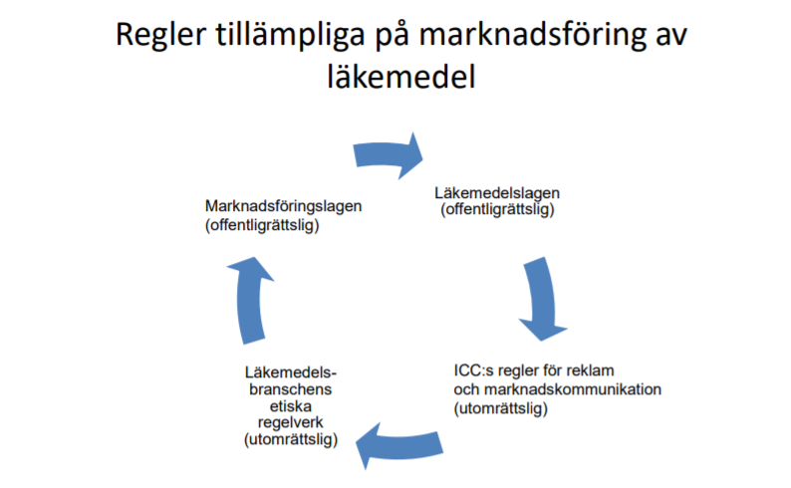
Regler tillämpliga på marknadsföring av läkemedel

Slide 3

Läkemedelsbranschens etiska regelverk (LER)
Läkemedelsinformation till hälso- och sjukvårdspersonal och allmänheten
Samverkansformer mellan läkemedelsindustrin och hälso- och sjukvårdspersonal
Öppen rapportering av värdeöverföringar
Samverkansformer mellan läkemedelsindustrin och intresseorganisationer
Samverkansformer mellan läkemedelsindustrin och medarbetare på apotek

Slide 4
Reglerna är bindande för:
IML (Innovativa Mindre Life Science Bolag)
FGL (Föreningen för Generiska läkemedel och Biosimilarer)
ASCRO (branschorganisationen för CRO-företag)
(CRO= Clinical Research Organizations)

Slide 5
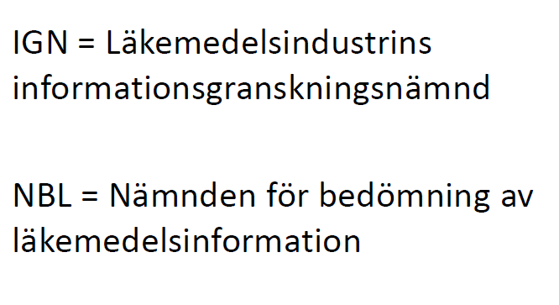
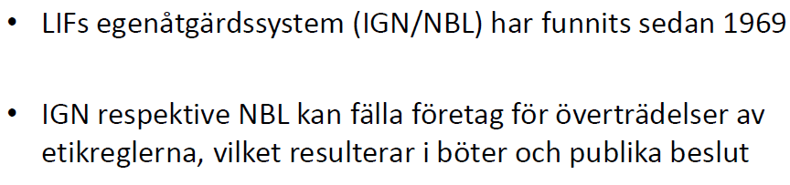

Slide 6
Avgifter
Lindriga överträdelser, normalöverträdelser och allvarliga överträdelser (55 000/110 000/220 000)
Avgift max 500 000 kr i vardera instans
Avgift för resultatlös anmälan respektive överklagande (normalt 50 000 kr)

Slide 7

REGLER FÖR LÄKEMEDELSINFORMATION
Avd. 1
Läkemedelsinformation som riktas till läkare, tandläkare, veterinärer, farmacevter, annan personal inom svensk sjukvård, hälsovård eller läkemedelsdistribution
Avd. 2
Läkemedelsinformation som riktas till allmänheten

Slide 8
Saklighet:
Läkemedelsinformation ska vara saklig vilket bland annat innebär att:
Den skall innehålla rättvisande, objektiva, meningsfulla och balanserade sakuppgifter →positiva och negativa egenskaper
Vägledning till allmänheten vid egenvård samt att den förmedlas på ett för allmänheten lättillgängligt sätt
Utgångspunkt för information om läkemedlet: 1) Produktresumén 2) Marknadsföringstillstånd i Sverige

Slide 9

NBL 885/10 Annons Victoza
Ger annonsen uttryck att läkemedlet har en botande effekt?
NBL ansåg att det inte fanns stöd i SPC för detta påstående

Slide 10
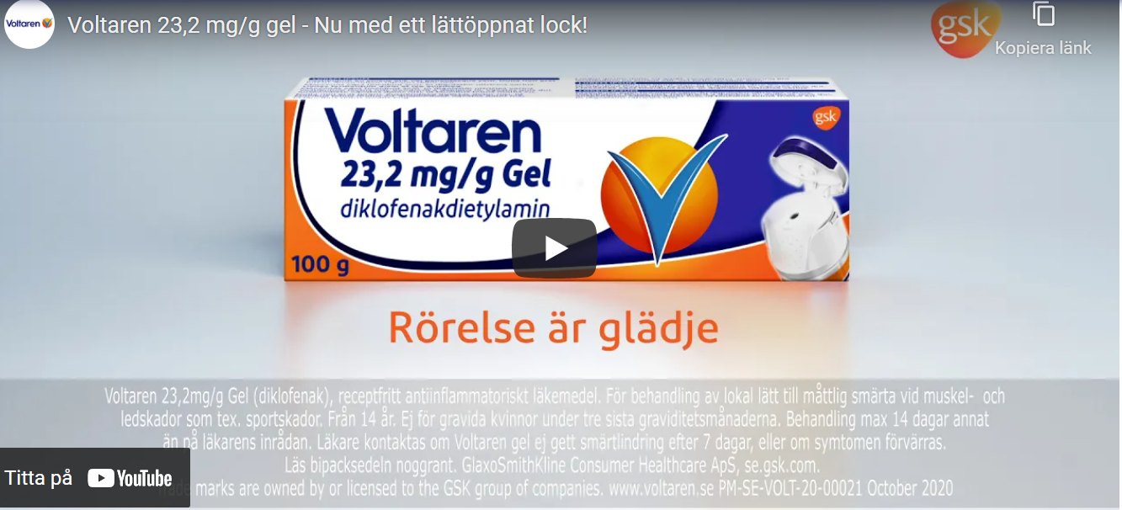
NBL 1032/16 Voltaren Gel reklamfilm
”Dras till det inflammerade område”
Stöd i produktresumén?
Ej stöd i SPC att produkten hade målsökande egenskaper

Slide 11
Saklighet forts:
Information om läkemedel får inte riktas till barn under 18 år
Ej tillåtet marknadsföra receptbelagda läkemedel till allmänheten
Dock tillåtet:
- fass.se
- Informationsmaterial avsedda att av läkare överlämnas till patienter för att underlätta
användning av läkemedel
- Förhandsgranskade och godkända hemsidor
- Vaccinationskampanjer

Slide 12
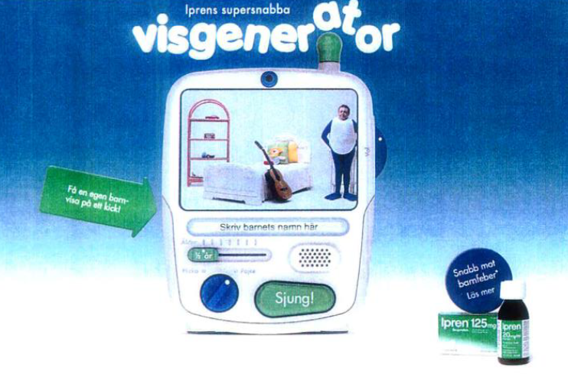
NBL 892+894/10 Ipren Visgenerator
Iprenmannen sjöng och vävde in barnets namn
Anmäldes av IGN och LMV
Tydligt att dem riktar sig till barn under 18 år

Slide 13
Läkemedelsinformation skall vara:
Aktualitet:
- Behandlingsresultat, biverkningar, kontraindikationer måste vara aktuella
- Vara publicerad (vetenskaplig tidskrift, vetenskapligt symposium)
Vederhäftighet:
Ej vilseledande
Inga överdrifter, ej knapphändig
”Bättre”, ”effektivare”, ”säkrare” skall vara underbyggt
Identifierbarhet:
Uppgifter om utgivningsår, identifikationsbeteckning
Allmänheten→framgå att det är ett läkemedel
Jämförande:
Utvalt på rättvisande sätt och inte vara vilseledande

Slide 15
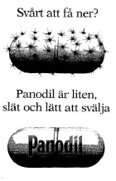
Misskreditering:
-Ej kränka annat läkemedelsföretag
-Ej dra löje över annat läkemedel
- Respektera den speciella ställningen läkemedlet har samt mottagarens yrkesmässiga förutsättningar
Notes:
Man skall i läkemedelsinformation heller inte kränka ett annat läkemedelsföretag eller dra löje över ett annat läkemedel. Här ser vi annons för Panodil där man illustrerar en tablett med taggar och en panodiltablett. Misskreditering av andra konkurrenter? Man kan ana att det är alvedon dem illustrerat. Det tyckte även NBL och annons fälldes för att den var kränkande mot annat läkemedel.

Slide 16
Särskilda regler för informationens utformning
Miniminformation:
Läkemedelsnamn, beredningsform, varningar begränsningar företagsnamn, adressuppgifter etc.
Läsbarhet:
Läkemedelsinformation ska vara lätt läsbar
Läsbarhet i reklamfilm
Uppgifter ska vara lätta att uppfatta
Text måste visas under så lång tid att den går att uppfatta

Slide 17
NBL 1014 Annons Opatanol
Läsbar minimiinformation?
Liten textstorlek och svart text mot röd bakgrund
Minimiinformationen uppfyller inte kravet på läsbarhet i artikel 19

Slide 18
PLIKTEXEMPLAR
Ny aktuell läkemedelsinformation, tex trycksaker, annonser, inbjudningar, mailings, Tv-reklam, information på webbsidor→Skicka till IGN

Slide 19


Hur kan vi kommunicera i digitala kanaler utifrån regelverket??

Slide 20

Hur kan vi kommunicera i digitala kanaler utifrån regelverket?
Webbsidor
Hybrid webbsida HCP webbsida
Terapiinriktad webbsida
OTC webbsida
Förhandsgodkänd webbsida
Lösenordskyddad webbsida

Slide 21
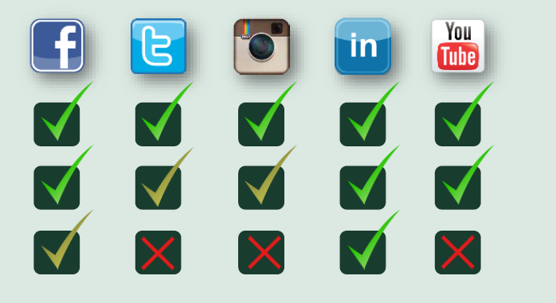
Hur kan vi kommunicera i digitala kanaler utifrån regelverket?
Sociala Medier
Sjukdomsupplysande
Receptfritt till allmänhet
Receptbelagt till HCP

Slide 22

Andra intresse-organisationer t.ex. pensionärs-organisationer, Cancerfonden, Hjärt/Lungfonden
Organisationer som handikappförbund, patientföreningar, anhörigföreningar mm
Samverkansformer mellan läkemedelsindustrin och intresseorganisationer
Rx mot allmänhet – inte tillåtet
Patientintyg – inte tillåtet
Sociala aktiviteter – endast enklare slag
Hälsofrämjande aktiviteter – OK till viss gräns
Ordinarie verksamhet – ej stödja (hyror, styrelsemöte,
intern administrering)

Slide 23

Produktinformation
Övriga sammankomster
Samverkansformer mellan läkemedelsindustrin och hälso- och sjukvårdspersonal
Inbjudan:
Rubrik - Produktinformation
Innehåll
Tidsmässig omfattning
Tid och plats (om möjligt)
Företrädesvis på arbetsplatsen dagtid

Slide 24
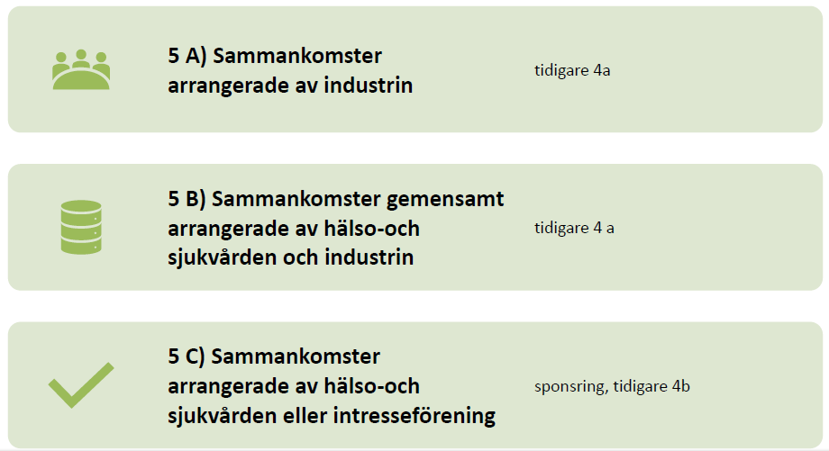

Slide 25
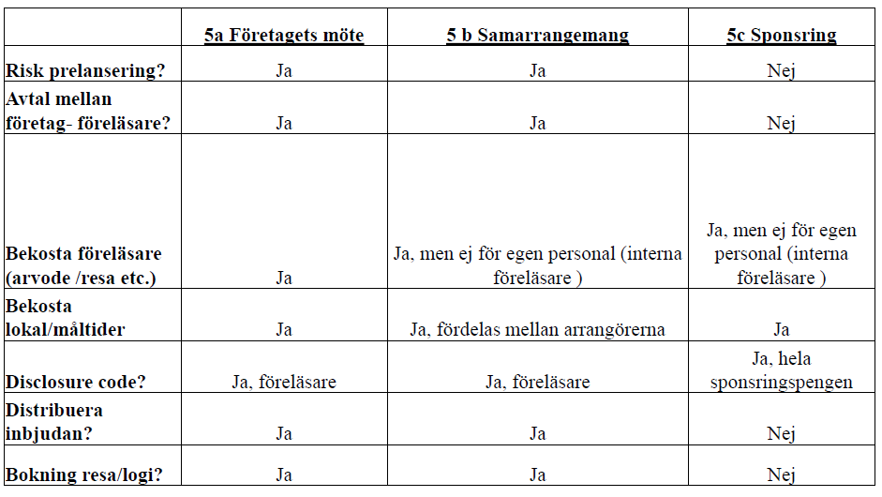

Slide 26

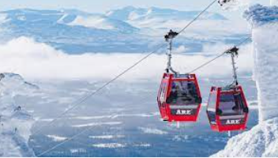

Måltider
Företagsrepresentant måste närvara i samma lokal
Max 300 kr för lunch och 850 kr för middag (inkl moms och dryck)
Resor
Ekonomiklass vid flygresor
Ankomst och avresa sker i så nära anslutning till uppdraget som är praktiskt möjligt
Val av ort och lokal

Slide 27
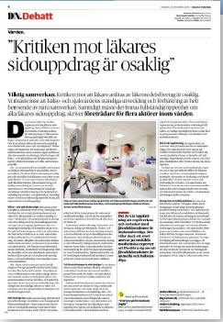

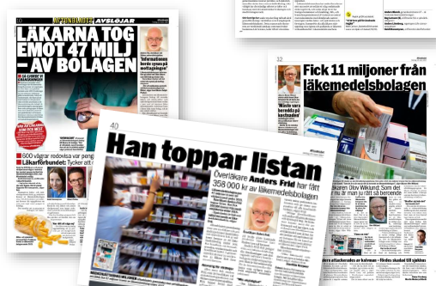
Öppen rapportering av värdeöverföringar
Europeiska regler (EFPIA, europeiska LIF)
Ett frivilligt branschinitiativ för att öka förståelsen och förtroendet för samarbetet mellan industrin och sjukvården
LM-företag ska årligen deklarera värdeöverföringar till HCPs och HCOs
LIFs samarbetsdatabas plattform för rapporteringen

